Slide 1



INTRANET LSP
PROJECT
PRESENTACIÓN DE PROYECTO

Slide 2


ENLACE EVIDENCIAS
GITHUB
TRELLO

Slide 3

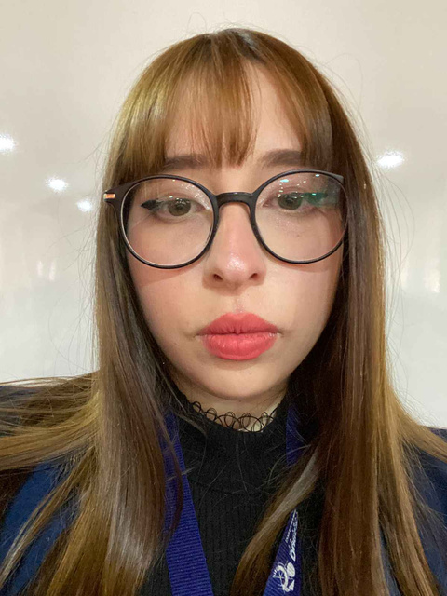

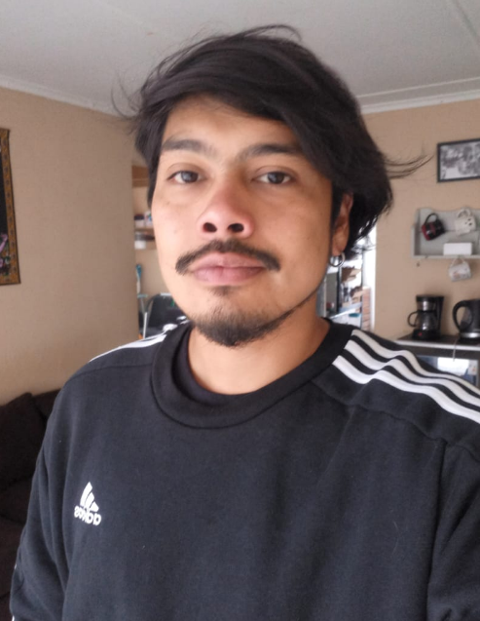
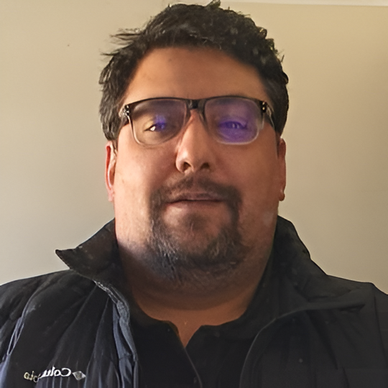

NUESTRO EQUIPO
Conozcamos a los miembros del equipo Scrum. Los cuáles han llevado a cabo el desarrollo y gestión del proyecto
NATASHA GONZÁLEZ
KEVIN ALBANEZ
ALFREDO FUENTES
CARLOS CORREA
Scrum Master
Team Developer
Team Developer
Product Owner

Slide 4



Perfil de egreso
Ingeniería en informática

Slide 5



Problemática
El principal problema del Liceo Municipal es la falta de una herramienta que permite enfocar los procesos académicos y la comunicación entre los funcionarios
Descripción del proyecto
Solución
La solución diseñada e implementada para el Liceo Municipal San Pedro consistió en el desarrollo de una intranet escolar personalizada, planteado como un sistema web que permite centralizar estos procesos desde manera remota, para mantener al tanto a todos los funcionarios del establecimiento de las actividades realizadas y en cualquier lugar.

Slide 6

INTRANET LSP
OBJETIVOS
Objetivo general
Objetivos específicos
El proyecto APT tiene como principal objetivo desarrollar un sistema de gestión académica personalizado para el Liceo San Pedro. Este proyecto introduce un aporte significativo al establecimiento al proporcionar una plataforma centralizada y eficiente para la gestión de actividades docente de los funcionarios del establecimiento. Ofrece una gestión sólida de hitos y tareas, además de gestionar a los usuarios, contribuyendo a un ámbito laboral más eficiente y adaptable. Esta solución optimiza la gestión del flujo de la información de los diferentes colaboradores de la institución, adaptándose a las necesidades actuales del entorno laboral.
Diseño e Implementación de Módulos Clave
Centralización de la Información
Mejora de la Comunicación Interna
Escalabilidad y Usabilidad
Validación y Calidad del Sistema
Soporte Tecnológico

Slide 7

ALCANCES Y LIMITACIONES DEL PROYECTO
A
L
Alcances
Limitaciones
Gestión Administrativa y Académica
Comunicación Efectiva
Automatización de Procesos
Facilidad de Uso
Documentación y Soporte
Restricción de Presupuesto
Disponibilidad del Personal
Requiere Conectividad a Internet
Escalabilidad Limitada Inicial

Slide 8


PLANIFICACIÓN
DESARROLLO
CIERRE
Fase 1
Duración Total: 28 días (17/08 - 13/09)
Semana 1: Organización Inicial (17/08 - 23/08)
Semana 2: Recolección de Información (24/08 - 30/08)
Semana 3: Definición del Proyecto (31/08 - 06/09)
Semana 4: Documentación y Priorización (07/09 - 13/09)
Fase 2
Duración Total: 70 días (14/09 - 22/11)
Sprint 1:
Duración: 33 días (09-14 al 10-16) (Base de datos, Login Funcional, Gestión de usuarios, Home Profesor/Administrador, vista horario, calendario, anuncios)
Sprint 2:
Duración: 12 días (10-16 al 10-27) (Desarrollo Anuncios, Calendario y Horarios)
Sprint 3:
Duración: 26 días (10-28 al 11-22) (Desarrollo Gestión Archivos, Reuniones
Fase 3
Duración Total: 24 días (11-23 al 16-12)
Sprint 4:
Pruebas de integración y seguridad Duración: 13 días (23-11 - 05-12)
Ajustes finales Duración: 7 días (08-12 al 14-12)
Migración del sistema Duración: 2 días (11-12 al 14-12)
Marcha blanca Duración: 2 días (11-12 al 14-12)
Aceptación del cliente Duración: 1 día (12-12 - 12-12)
Manual de usuario Duración: 3 días (9-12 - 11-12)

Slide 9
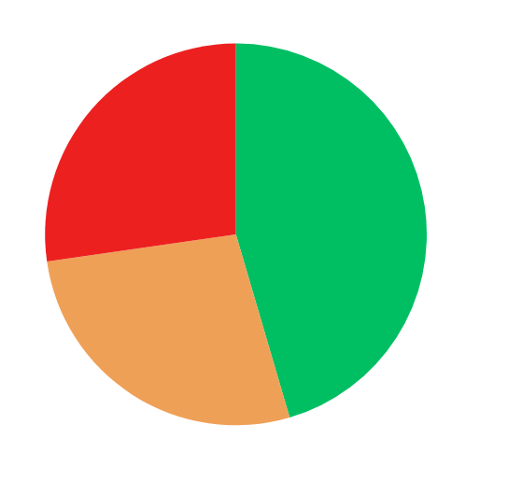
ARTEFACTOS DESARROLLADOS
Implementacion Login
Calendario
Archivos (Subir)
Home
Horarios
Archivos (Compartir)
Perfil de usuarios
Anuncios
Reuniones
Listar Usuarios
Cerrar sesión

Slide 10
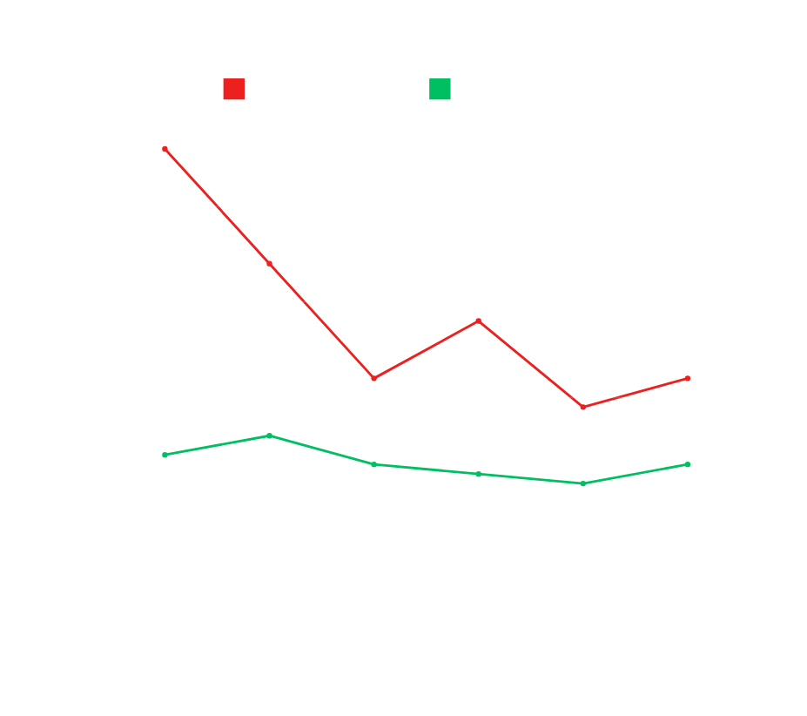
TIEMPO DE PROCESOS
Anuncios = 180 minutos
Reuniones = 120 minutos
Horarios = 60 minutos
Minutos
Remplazos = 90 minutos
Calendario = 45 minutos
Archivos compartidos = 60 minutos
Anuncios = 20 minutos
Reuniones = 30 minutos
Horarios = 15 minutos
Remplazos = 10 minutos
Calendario = 5 minutos
Módulos
Archivos compartidos = 15 minutos

Slide 11

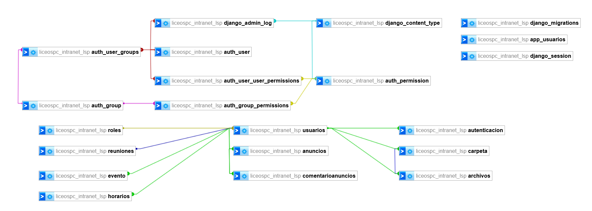
MODELADO DE DATOS

Slide 12
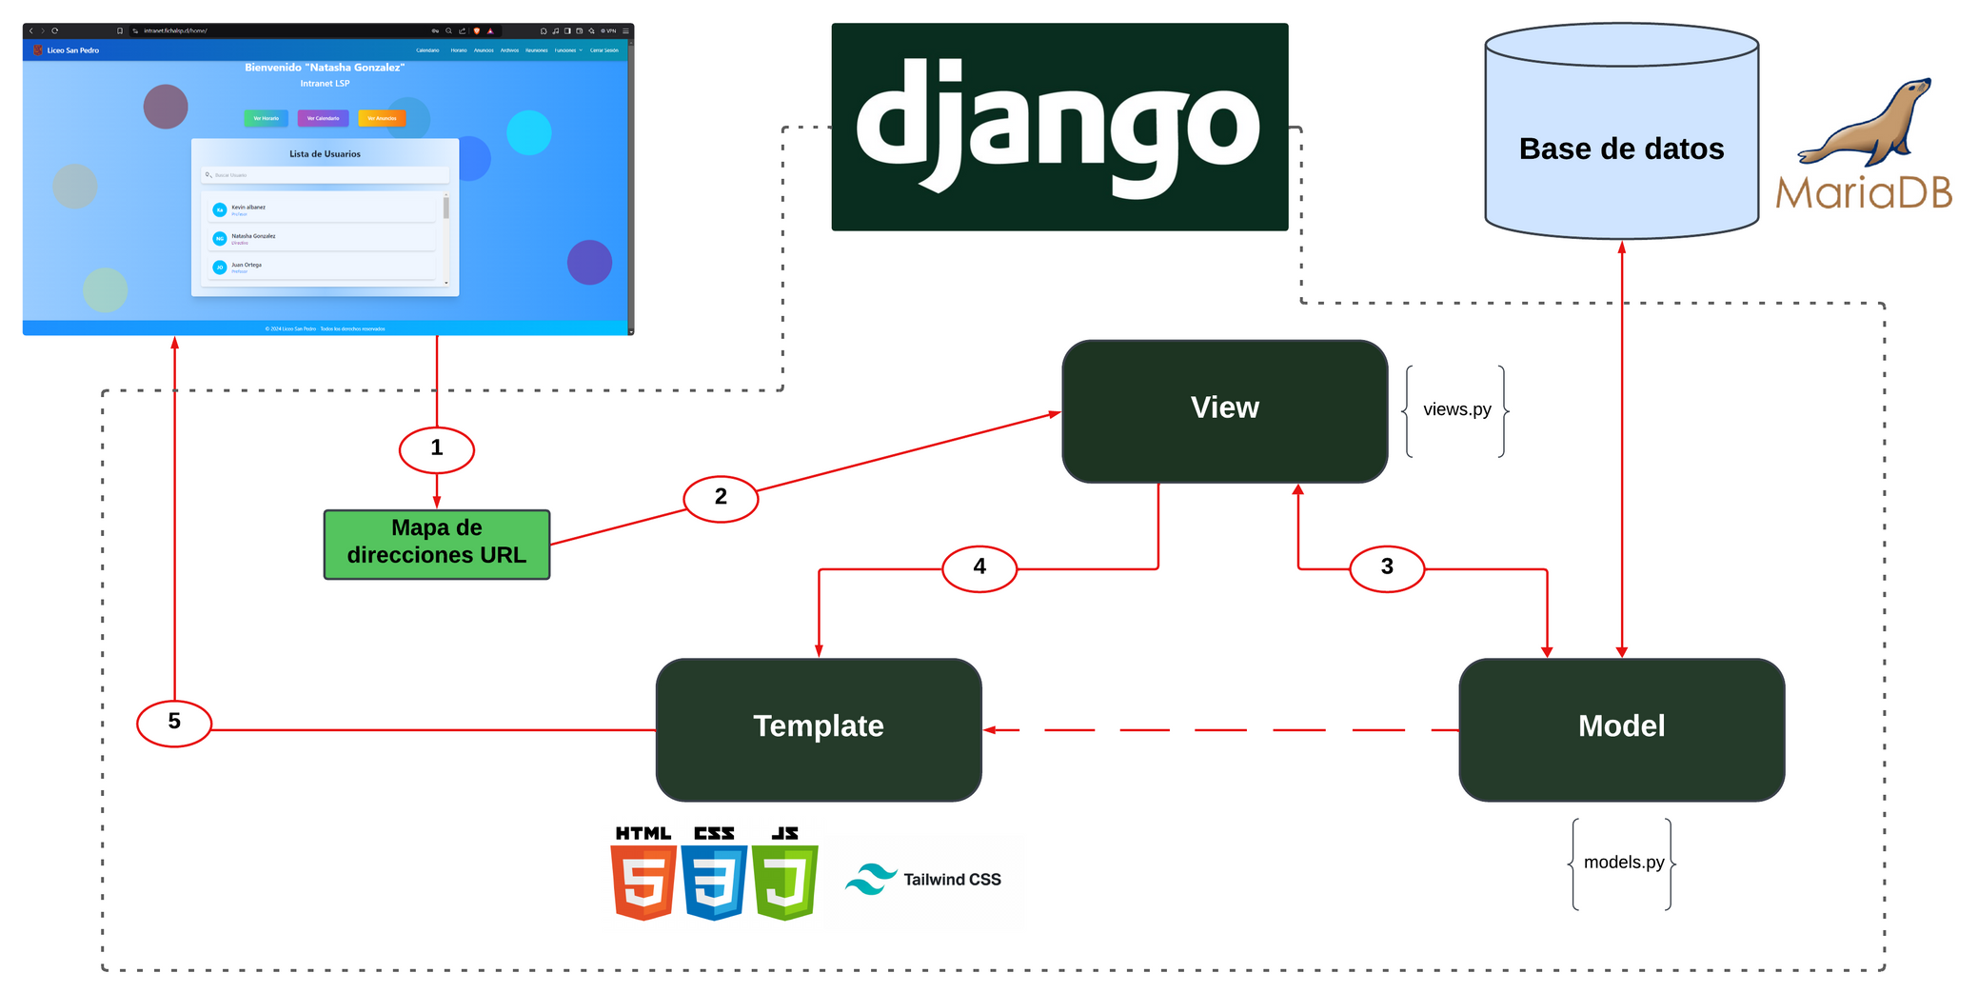
ARQUITECTURA DEL SOFTWARE

Slide 13







Lenguaje de programación
TECNOLOGÍAS UTILIZADAS
Diseño
Framework
Base de datos
Maquetado

Slide 14

DEMOSTRACIÓN DEL PROYECTO

Slide 15
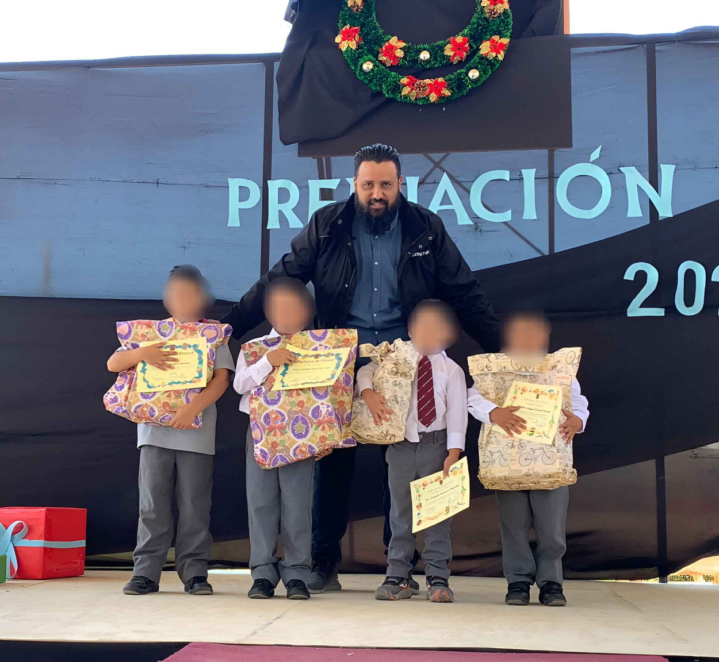

RESULTADOS OBTENIDOS
Agregar texto
El resultado obtenido es un sistema web funcional que permite ejercer lo que propone: tareas académicas

Slide 16

OBSTÁCULOS PRESENTADOS
Recursos Limitados
Metodología utilizada incorrectamente
Falta de tiempo de los miembros del equipo
Falta de comunicación del equipo scrum

Slide 17

THANK YOU
¿PREGUNTAS?

